Slide 1
Kaupungin tilojen yhteiskäyttö ja siihen liittyvät palvelut
Yhdessä parempaa kaupunkia –seminaari 13.12.2016
Johanna Seppälä
vuorovaikutuspäällikkö

Slide 2
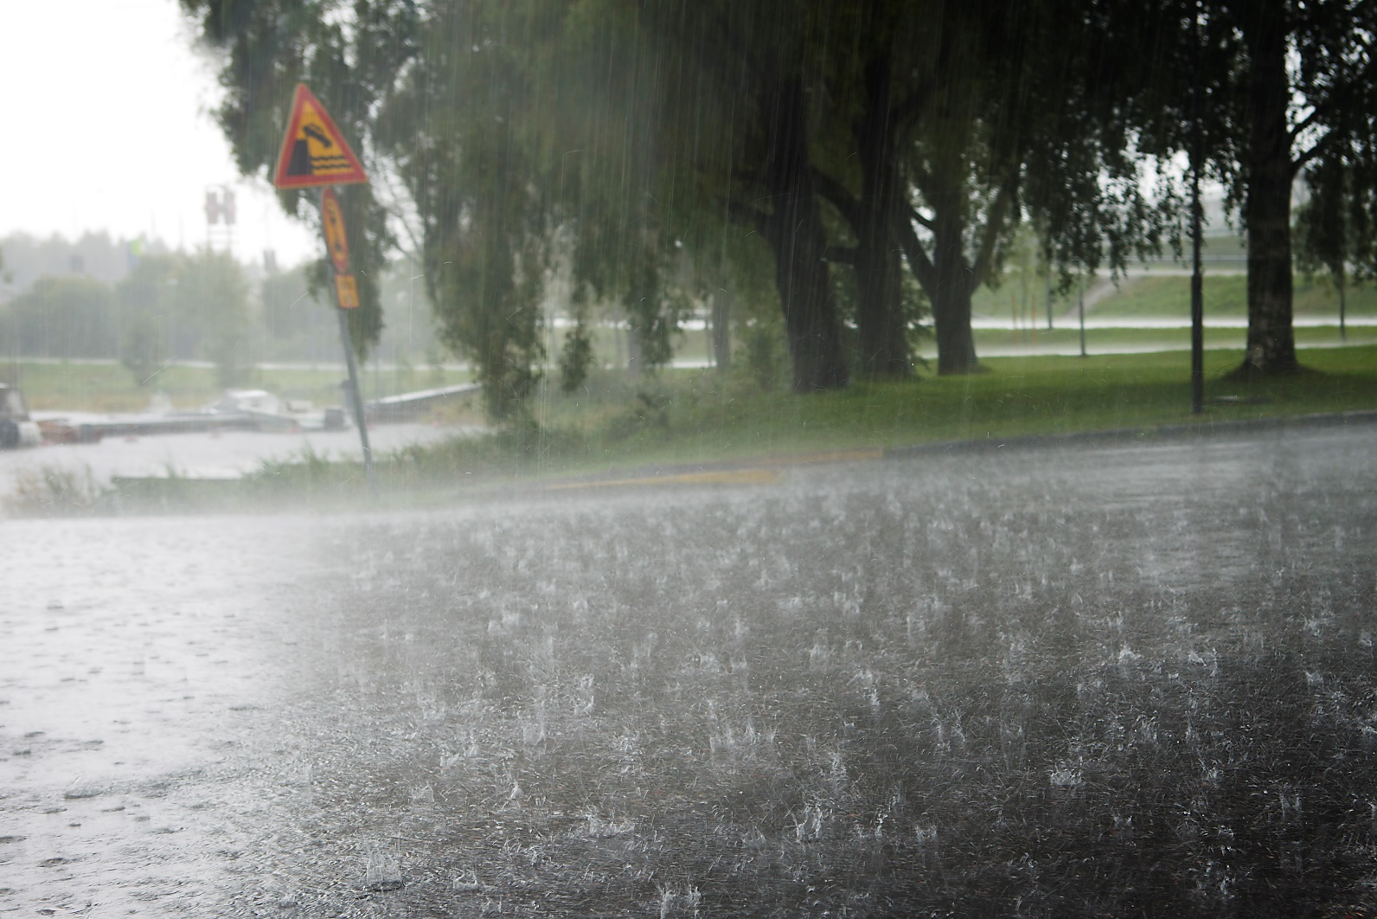
”Helsinki on loistava tapahtumakaupunki” Avoin kaupunkitila mahdollistaa”

Slide 3
Kaupungin omistamia kiinteistöjä hallinnoi Tilakeskus, joka on joko vuokrannut niitä kaupungin virastoille (tulevat toimialat) tai ulkopuolisten käyttöön
Eniten yhteiskäyttöön soveltuvia tiloja on mm. koulut, päiväkodit, leikkipuistot, asukastalot, palvelukeskukset ja nuorisotalot
Tehostamista; nykyisessä strategiaohjelmassa määräys, ettei kaupungin omassa käytössä olevien kokonaistoimitilojen kokonaispinta-ala kasva.
Helsingin kaupunki jakaa vuosittain noin 60 miljoonaa järjestötukea, suuri osa tästä kanavoituu myös erilaisiin tilakustannuksiin
Kaupunki saa viikoittain yhteydenottoja esimerkiksi uusien asukastilojen avaamisesta tai tilojen luovuttamisesta erilaiseen kerho- tai seuratoimintaan
Samaan aikaan useimmat kaupungin virastokäyttöiset tilat ovat tyhjillään iltaisin ja viikonloppuisin

Slide 4
Jo nykyisellään tiloja luovutetaan laajasti käyttöön
Kaupunginkirjasto; luento- ja kokoustiloja, kohtuullinen tuntikorvaus tai täysin maksutonta, pääsääntöisesti kertaluontoista
Kulttuurikeskus; kerho- ja kokoushuoneita, esiintymissaleja kokouksiin ja juhliin. Lähtökohtaisesti kulttuuri- ja kirjastolautakunnan määrittämien taksojen mukaisesti
Liikuntavirasto; liikuntahallit ja mm liikuntapuistot, pääsääntöisesti maksullisista
Nuorisoasiankeskus; kaikista nuorisotaloista voi tehdä tilavarauksia, maksuttomia helsinkiläisille yhdistyksille
Opetusvirasto; liikunta- ja juhlasalien ja luokkahuoneiden käyttövuoroja iltaisin ja viikonloppuisin, lautakunnan päätös
Varhaiskasvatusvirasto; eniten vuokrataan leikkipuistojen sisätiloja erityisesti perhejuhliin
Sosiaali- ja terveysvirasto; eniten vuokrataan palvelukeskuksia ja asukastaloja, osin maksuttomia

Slide 5
Mitä huomioita ”Yksi yhteinen Helsinki” näkökulmasta?
Eri virastot ja lautakunnat ovat järjestäneet tilojen yhteiskäytön ja luovuttamisen käytännöt, kriteerit ja maksut eri tavoin
Maksuttomuutta säätelevä ”kumppanuus” –käsite myös vaihtelee
Tilojen luovuttaminen delegoitu eri virastoissa eri tavoin
Tavat ja paikat, joista tiloja voi tiedustella/vuokrata, vaihtelevat

Slide 6
Asukas- ja yhteisöyhteistyö –kaupunginjohtajan päätös 7.9.2016
työryhmän ehdottamat kaupungin julkisten palvelutilojen käyttöä koskevat periaatteet otetaan huomioon kaupungin tulevan osallisuus- ja vuorovaikutusmallin valmistelussa ja kaupunginkansliassa valmisteltaessa toimitilojen käyttöön liittyviä ohjeita ja maksuja koskevia päätöksiä.
https://dev.hel.fi/paatokset/asia/hel-2014-005555/11010vh1j-2016-60/

Slide 7
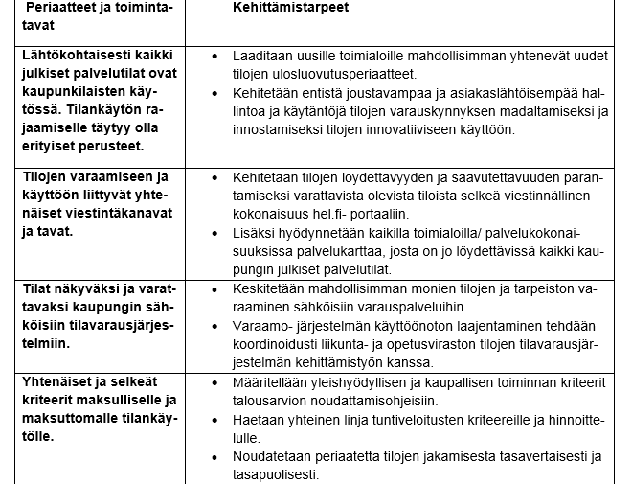
Periaatteet

Slide 8
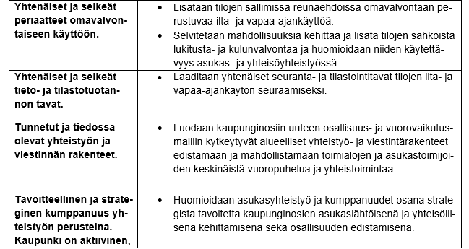
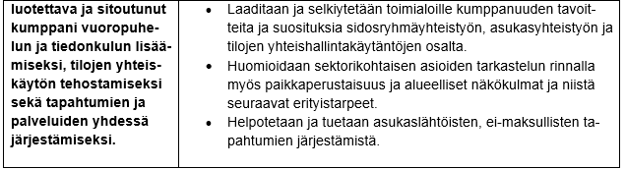

Slide 9
Toiveita yhteistyöhön
Luovia ratkaisuja tilojen yhteiskäyttämiseen

Slide 10
Johanna Seppälä
vuorovaikutuspäällikkö
09-310 79780
Johanna.m.seppala@hel.fi
Osallisuus ja neuvonta -yksikkö
Pohjoisesplanadi 11–13
PL 1, 00099 HELSINGIN KAUPUNKI

